Slide 1
A 2021. évi népszámlálásból előállítandó adatok, adatkörök, a közzététel részletei
Kovács Marcell, KSH - Népszámlálási és népesedési statisztikai főosztály
marcell.kovacs@ksh.hu
Statisztikai Tudományos Albizottság ülése, 2020. 10. 07.

Slide 2
Uniós adatszolgáltatási kötelezettség
A 763/2008/EK Népszámlálási keretrendelet és a kapcsolódó 4 végrehajtási rendelet szerint
Közzététel az Európai Statisztikai Rendszer Census Hub adatbázisában
Hazai közzététel
A hazai felhasználói igények alapján
2019 október-novemberben fókuszcsoportos felhasználói véleménykutatás
Közzététel több csatornán keresztül

Slide 3
A 2018. évi CI. törvényben felsorolt adatkörök
családi- és utónév
nem
születési idő
állampolgárság
lakóhely
a lakáshasználat jogcíme
családi állapot
családi állás
élve született gyermekek száma, születési ideje
iskolába járás
iskolai és szakmai végzettség, digitális jártasság
nyelvismeret
gazdasági aktivitás
foglalkozás
munkáltató és munkahely
tanulással, munkavégzéssel összefüggő napi közlekedés és utazás
nemzetiség
anyanyelv
családi, baráti közösségben beszélt nyelv,
vallás
egészségi állapot
fogyatékosság
természetbeni cím
rendeltetés (típus)
tulajdoni jelleg
helyiségeinek száma
alapterület
kommunális ellátottság
felszereltség, fűtés, internetelérés
építési év
falazat
intézet rendeltetése,
intézet férőhelyeinek száma

Slide 4
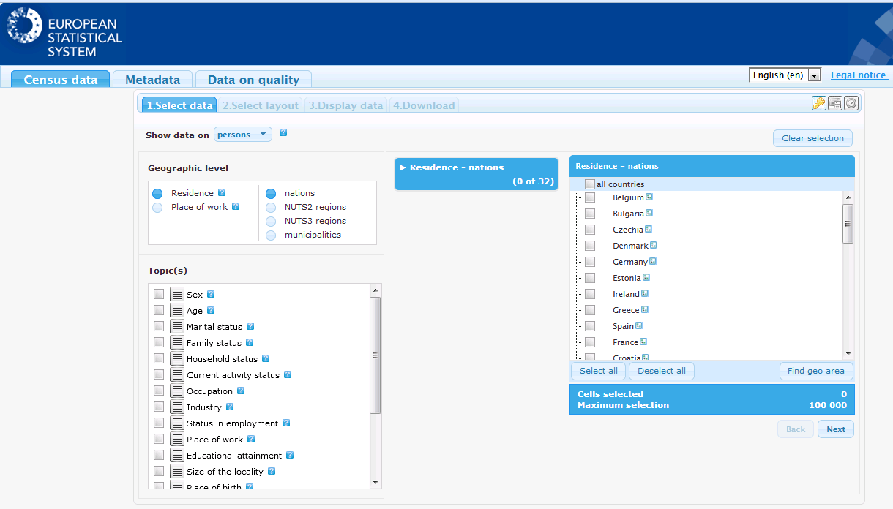
Adatszolgáltatási kötelezettség az EU felé: Census Hub
41 db 4-9 dimenziós adatállomány
Főleg megyei és régiós bontásban
2011 és 2021 együtt vizsgálható

Slide 5
Adatszolgáltatási kötelezettség az EU felé: Gridre aggregált adatok
Új adatszolgáltatási kötelezettség
1 km²-es rácshálón:
Teljes népesség száma
Férfi népesség száma
Női népesség száma
15 év alatti népesség száma
15-64 éves népesség száma
65 éves és idősebb népesség száma
Foglalkoztatottak száma
Magyarországon születettek száma
Más EU tagállamban születettek száma
Nem EU tagállamban születettek száma
Egy évvel korábban változatlan lakóhelyen élők száma
Egy évvel korábban Magyarországon máshol élők száma
Egy évvel korábban külföldön élők száma

Slide 6
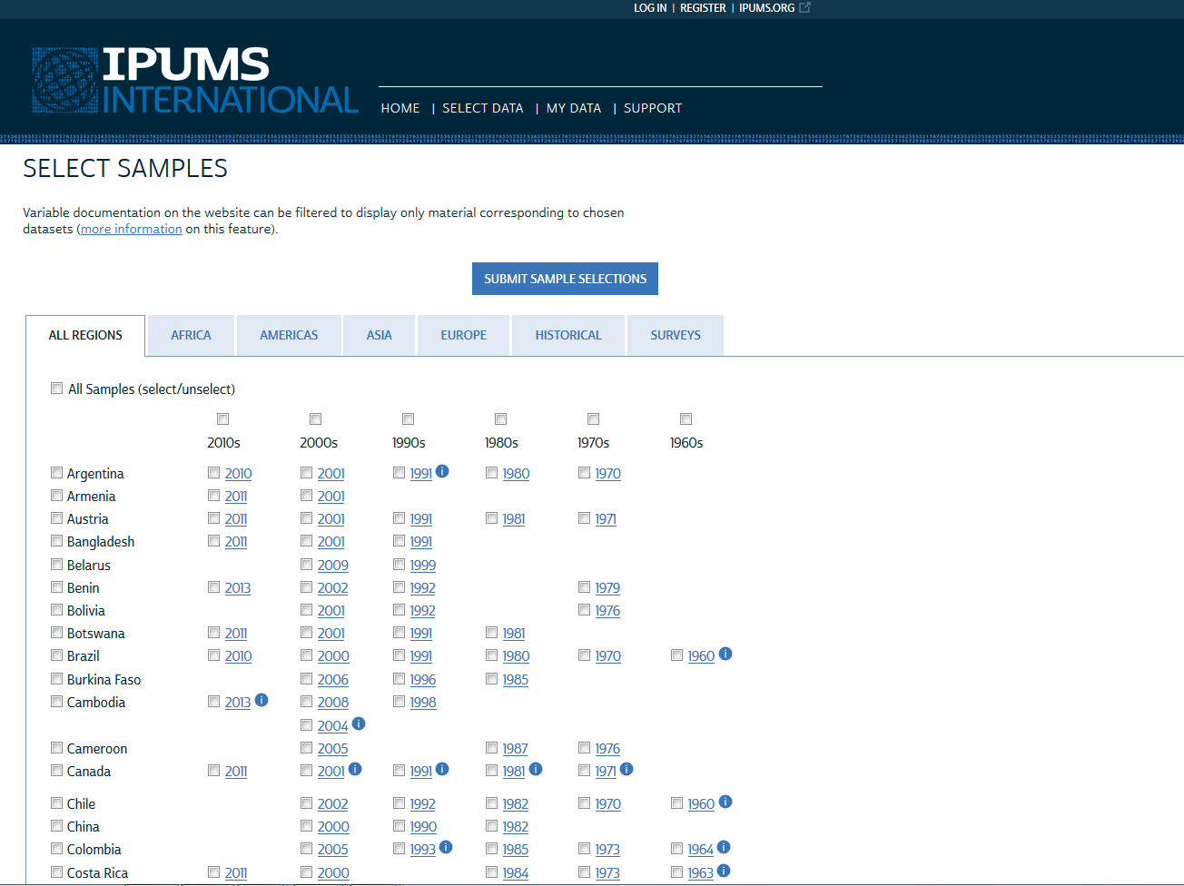
IPUMS nemzetközi népszámlálási adatbázis
Minnesotai Egyetem kezelésében
100+ ország népszámlálásaiból vett minták adatbázisa
Magyarországról 1970, 1980, 1990, 2001, 2011 évi 5%-os mintaállományok.

Slide 7
Hazai közzététel
Célok
A felhasználók minden csoportja hozzáférjen az általa keresett cenzus adatokhoz a számára legmegfelelőbb tájékoztatási csatornán keresztül
Az adatok rendelkezésre állásához mérten gyors hozzáférést biztosítunk a felhasználók számára
Nem mennyiségi, hanem minőségi tájékoztatásra törekszünk
Az elektronikus tájékoztatás az elsődleges
Jó minőségű, közérthető publikációkat készítünk
Támogatjuk az adatok megértését módszertani információkkal, adatvizualizációkkal

Slide 8
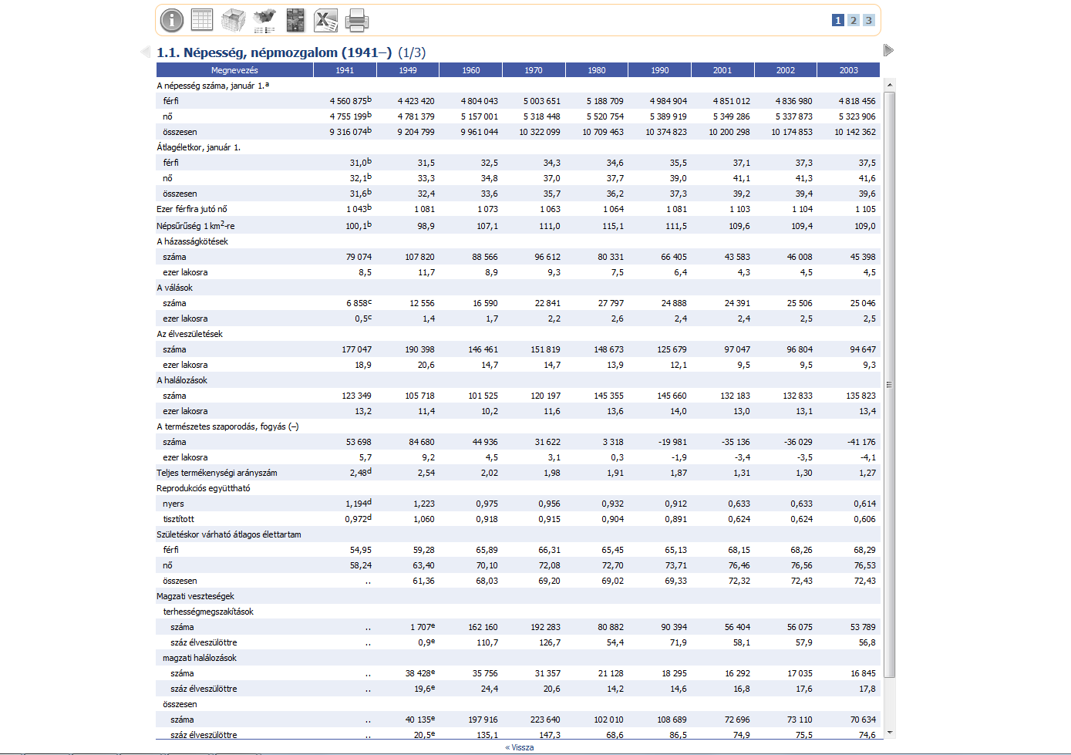
Statikus táblagyűjtemény
Hagyományos táblázatos adatközlés megyei és tematikus szerkezetben
A KSH megújuló STADAT összefoglaló táblák aloldalán

Slide 9
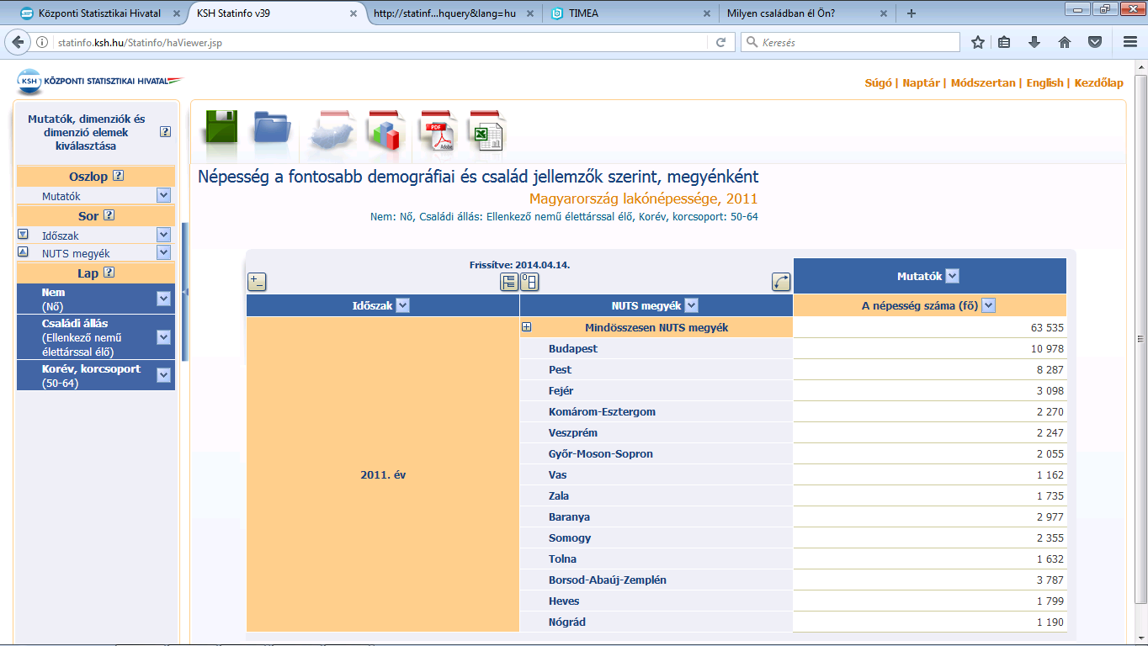
A KSH Tájékoztatási adatbázisa
Jelenleg 14 megyei és régiós bontású adatállomány és 121 településszintű mutató

Slide 10
Népszámlálási geoportál
A KSH Térképes Interaktív Megjelenítő Alkalmazásának (TIMEA) népszámlálási felhasználásra továbbfejlesztett változata

Slide 11
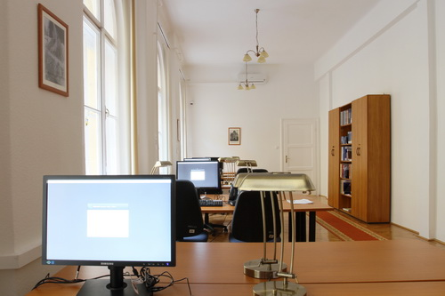
Kutatószobai hozzáférés
2021. évi népszámlálásból vett 10%-os minta
2016. évi mikrocenzus adatállománya (10%-os mintán végrehajtott adatgyűjtés)
2011. évi népszámlálásból vett 10%-os minta
2001. évi népszámlálásból vett 10%-os minta
1990. évi népszámlálásból vett 10%-os minta
1980. évi népszámlálásból vett 10%-os minta
1970. évi népszámlálásból vett 10%-os minta

Slide 12
Nyilvános Tesztállomány a honlapon
1000 lakás és a kapcsolódó személyek, háztartások mikroadatai - felfedés elleni védelemmel - a kutatószobai munkára történő „otthoni” felkészüléshez

Slide 13
Nyilvános Oktatási fájl a honlapon
10 000 rekordból álló személyi mikroadat állomány 13 népszámlálási változóval.

Slide 14
Köszönöm a figyelmet!
marcell.kovacs@ksh.hu

